Slide 1
Dự án:
Phần mềm hỗ trợ tìm nhà (phòng) trọ
Giảng Viên Hướng Dẫn: MAI XUÂN TRÁNG
Thành viên:
PHẠM NGỌC VIỆT
PHAN VIỆT LINH
NGUYỀN VĂN QUỲNH
NGUYỄN TRUNG KIÊN

Slide 2

App hỗ trợ tìm nhà trọ

Slide 3
Vấn đề là gì ?
“
Phòng trọ Hà Nội được rất nhiều người quan tâm. Không chỉ là đối tượng sinh viên mà còn là những người lao động từ những tỉnh khác đến. Nhu cầu thuê phòng trọ Hà Nội trở nên quá tải nhất là vào thời điểm nhập học của sinh viên.
“
Giới thiệu đặt vấn đề
Bắt đầu lên ý tưởng tạo dựng Contents

Slide 4
Original Idea
01
Hiển thị vị trí các phòng trọ trên bản đồ và thông tin các phòng trọ đó.
02
Thêm , sửa , xóa được các phòng trọ đó khi người dùng có thể kết nối internet.
03
Liệt kê vị trí các phòng trọ xung quanh vị trí của người dùng.
04
Hỗ trợ cung cấp tư vấn ghép phòng chung
(Nếu muốn ở nhiều hơn 1 người).

Slide 5
MVP
Minimum Viable Product
Màn hình đăng nhập
Tính toán số lượng và giá cả
01
Cho phép người dùng đăng ký và đăng nhập vào app. (có thể liên kết tài khoản Google – Facebook )
04
Tổng hợp lựa chọn ghi lại và thông báo cho khách hàng số tiền cần phải trả cho những phòng đã chọn.
Hiển thị các phòng trọ (mới) ra màn hình chính
Liên kết bản đồ
02
05
Đưa ra các lựa chọn ban đầu cho người dùng.
Hiển thị các phòng trọ trên bản đồ. Các phòng trọ xung quanh.
Các mục trong Nhà trọ giá rẻ
Hiển thị quảng cáo ở màn hình chính
03
Hiển thị danh sách các nhà trọ đang còn trống với mức giá, địa chỉ liên hệ và mô tả về các phòng trọ.
06
Đưa quảng cáo ra màn hình chính

Slide 6
Timeline
Bắt đầu thực hiện từng bước với MVP đã đặt ra (bắt đầu làm chương trình với MVP 1 2 3) và Fix Bug
Cải thiện thêm phần mềm theo nhu cầu, Fix Bug.
Tuần đầu tiên
Tuần thứ 2
Tuần thứ 3
Tuần thứ 4
Tuần cuối
Liên kết SQL server.
Thực hiện MVP tiếp theo (4 5 6).
Tìm và nhập dữ liệu cho trương trình. Fix Bug
Fix và Hoàn thiện chương trình.
Viết báo cáo tổng hợp làm slide thuyết trình
Tìm hiểu nhu cầu lên ý tưởng. Bắt đầu cài đặt môi trường làm việc.

Slide 7
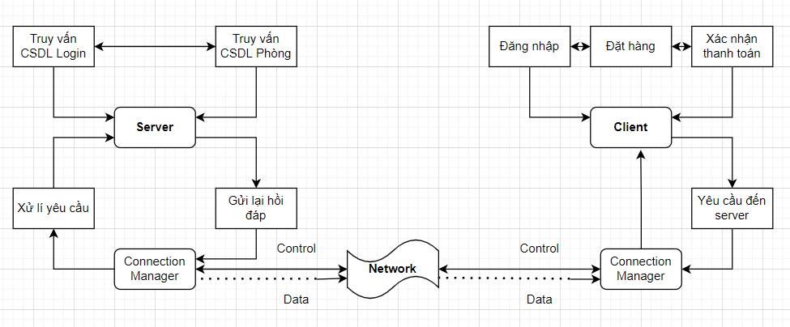
Kiến trúc hệ thống sản phẩm

Slide 8
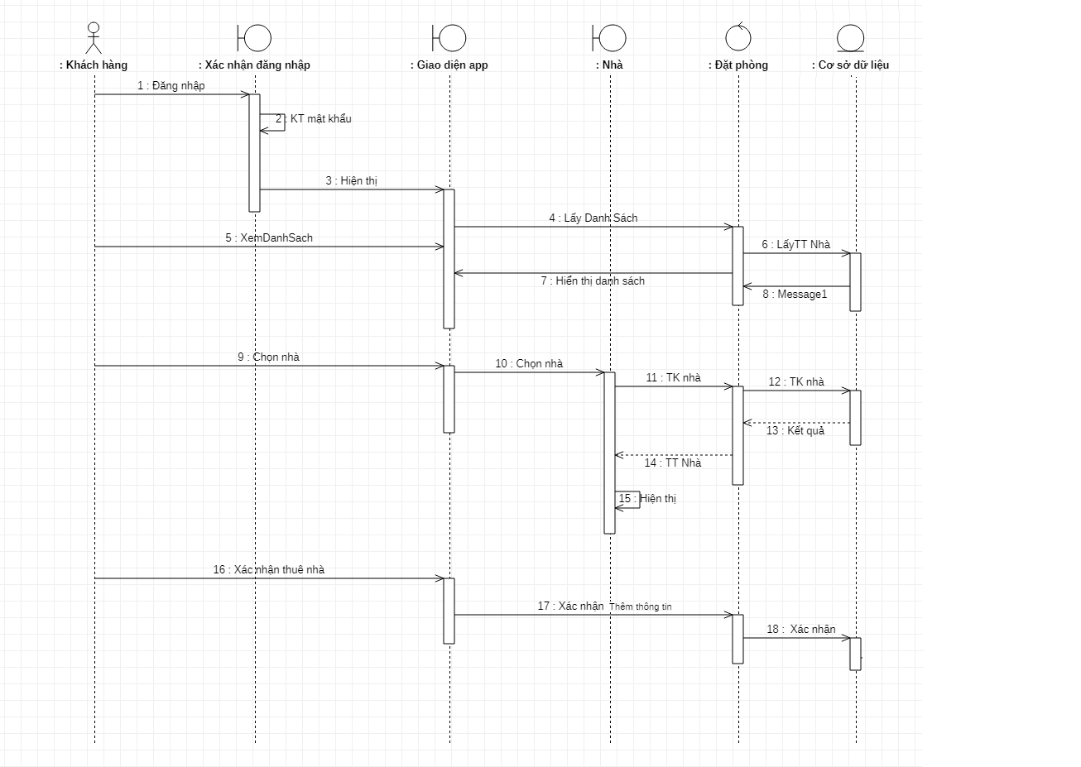
Biểu đồ UML của hệ thống

Slide 9
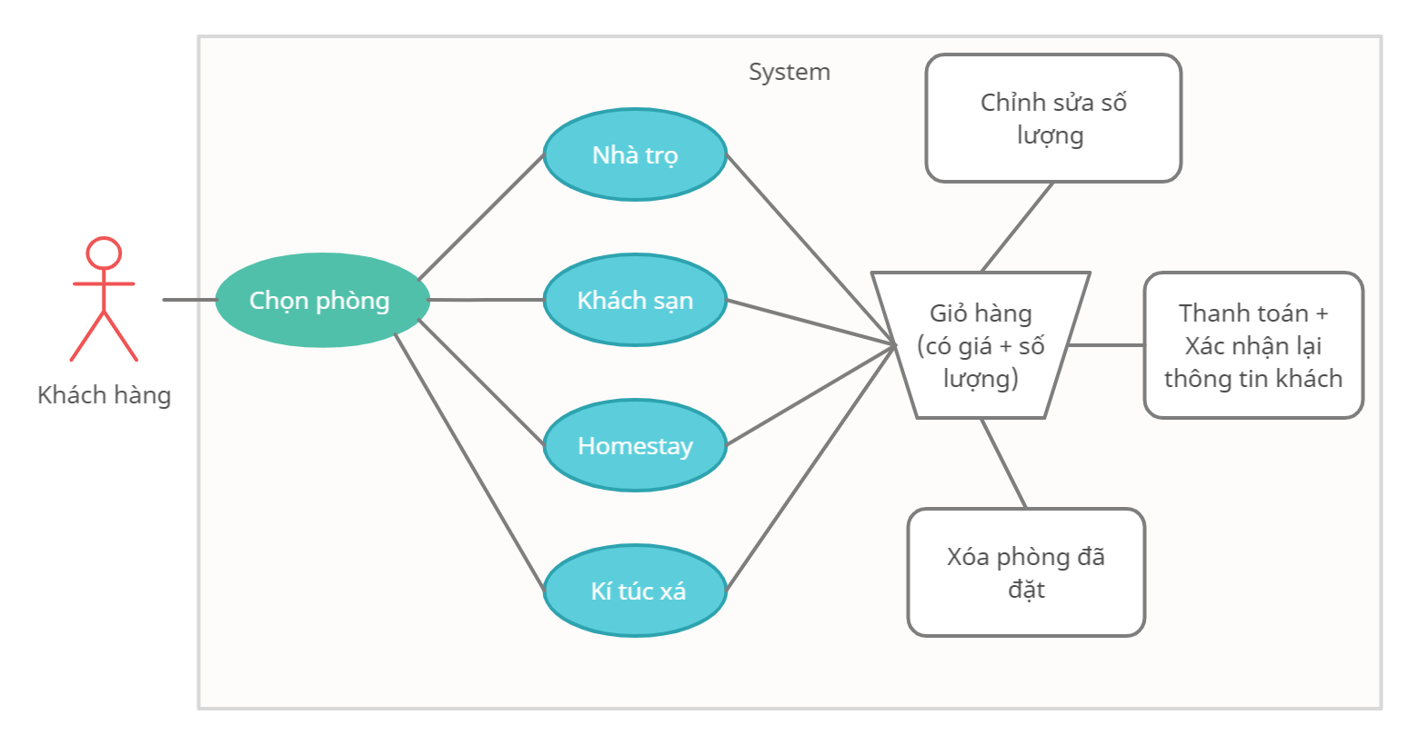
Biểu đồ Use Case của hệ thống

Slide 10
Công nghệ sử dụng
01
02
03
04
05
Sử dụng PHP để liên kết Server với app
Dùng 000webhost.com làm server
Sử dụng Android Studio
Ngôn ngữ lập trình Java
Dùng Xampp là Localhost

Slide 11
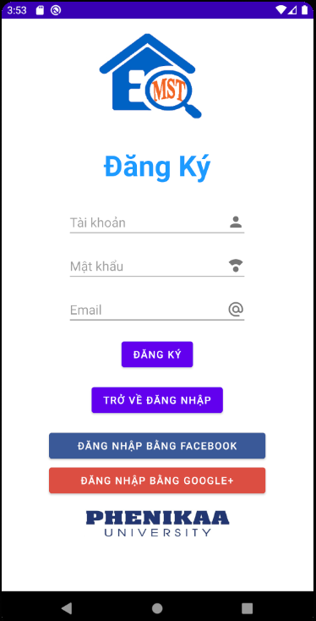
- Giao diện đăng nhập thân thiện, dễ dàng tiếp cận.
- Tài khoản truy cập đa dạng, phong phú.
DEMO
Giao diện app

Slide 12
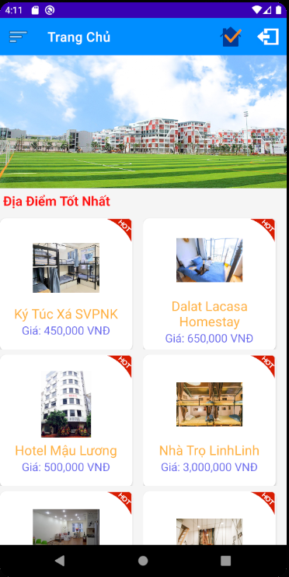
- Trang chủ thân thiện gần gũi, chứa những phòng được đánh giá tốt làm tham khảo khá tốt cho người chưa quen thuộc với việc thuê phòng ở.
DEMO
Giao diện app

Slide 13
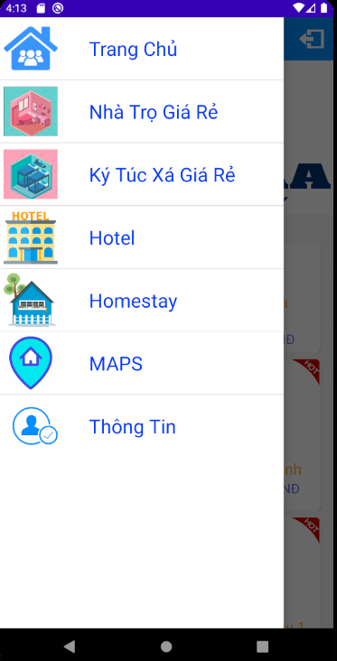
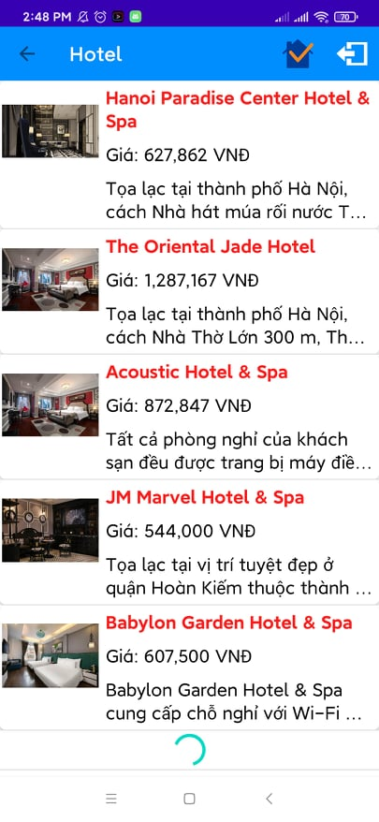
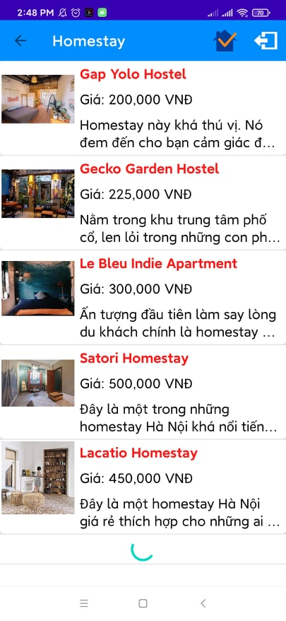
- Menu đa dạng dễ dàng thao tác, cùng hệ thống phòng đa dạng:
DEMO
Giao diện app

Slide 14
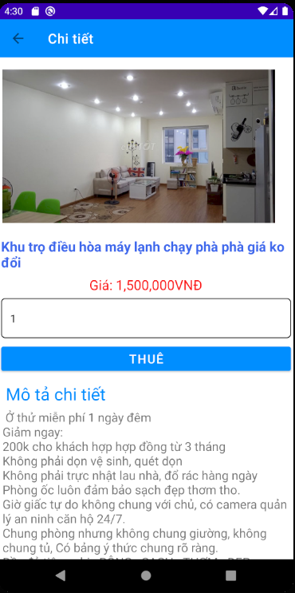
- Từng phòng được mô tả chi tiết về: địa điểm, cách bố trí nội thất, an ninh, … người dùng qua đó sẽ dễ dàng hơn trong việc tìm phòng phù hợp.
- Cách thức đặt thuê cũng hết sức đơn giản, chỉ cần nhâp số lượng và thêm vào giỏ hàng thôi.
DEMO
Giao diện app

Slide 15
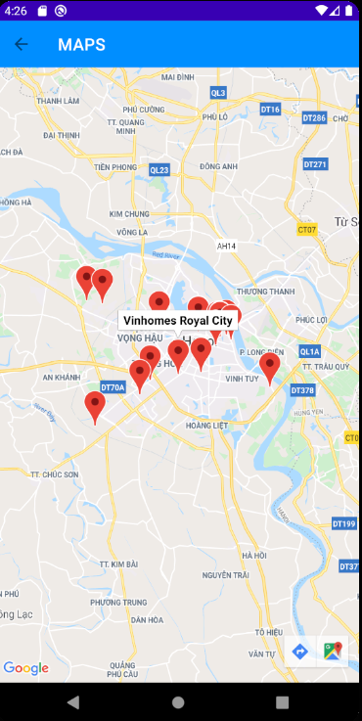
- Hệ thống bản đồ giúp người dùng thuận tiện hơn trong việc tìm phòng sau khi đã đăng ký thuê.
DEMO
Giao diện app

Slide 16
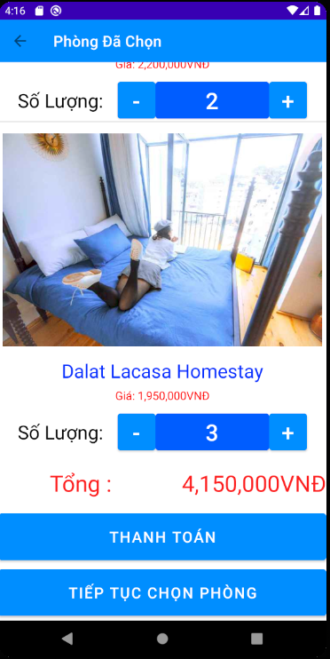
- Chức năng giỏ hàng: tập hợp các lựa chọn của người dùng về phòng cũng như số lượng phòng và giá cả theo dạng danh sách thuận tiên xem và chỉnh sửa trực tiếp.
DEMO
Giao diện app

Slide 17
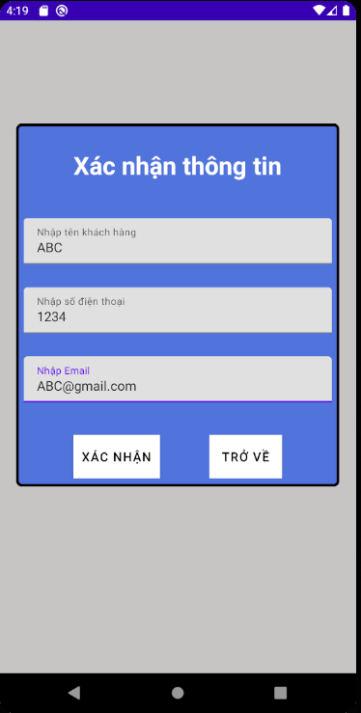
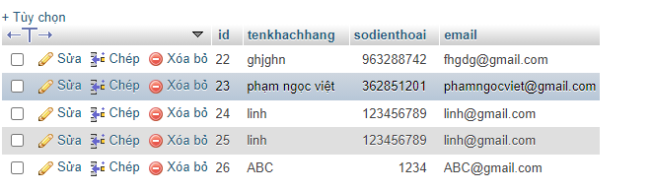
- Tính năng xác nhân lại thông tin người dùng trước khi thanh toán: tránh được những sai sót về thông tin và những rắc rối không cần thiết.
DEMO
Giao diện app

Slide 18
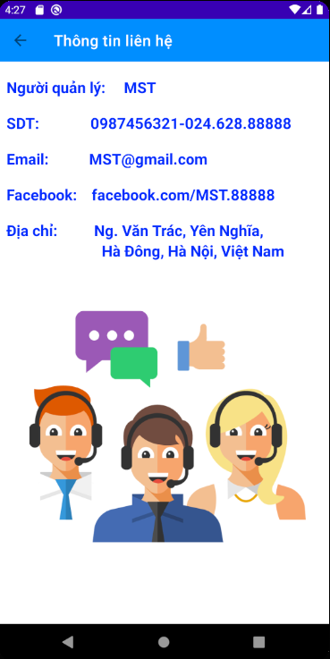
- Có thể liên hệ nếu bạn gặp trục trặc khi truy cập, sử dụng phần mềm cho nhà phát triển.
DEMO
Giao diện app

Slide 19
Hoàn Thành APP
MST
Kết Luận
Hoàn thành app demo.
Hoàn thành các MVP đề ra.
Thực hiện được ý tưởng, hoàn thiện các chức năng cơ bản được đưa ra trên.
App chạy được trên điện thoại Android (đã có file APK).
Về lý thuyết Dự án: Phần mềm hỗ trợ tìm nhà (phòng) trọ là một ứng dụng chạy trên điện thoại sử dụng hệ điều hành Android. Ứng dụng gồm:
• Phần ứng dụng chạy trên điện thoại được phát triển trên nền Android SDK.
• Phần mềm quản lý cho phép người dùng đặt phòng và xử lý các thông tin từ ứng dụng Android gởi về.
• Khách hàng tải ứng dụng về điện thoại có sử dụng hệ điều hành android 4.0. trở lên. Khách hàng chạy ứng dụng có thể xem danh sách phòng, chi tiết từng phòng với mức giá phù hợp và đặt phòng ngay lập tức khi xác nhận đặt phòng thành công.
• Ngoài ra,ta có thể xây dựng bổ xung phần mềm quản lý dành cho admin để xử lý các thông tin mà khách hàng gởi về từ ứng dụng android,xử lý các yêu cầu của khách hàng, Quản lý danh mục bảng như cập nhật, thêm, xóa, thống kê...

Slide 20
Thank you for listening

Slide 21
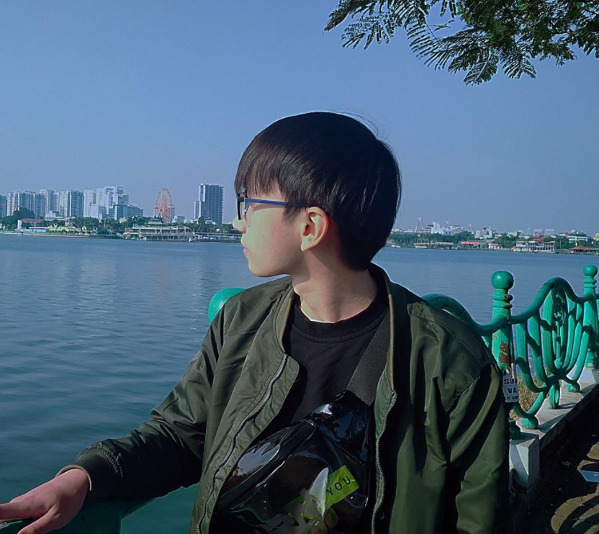
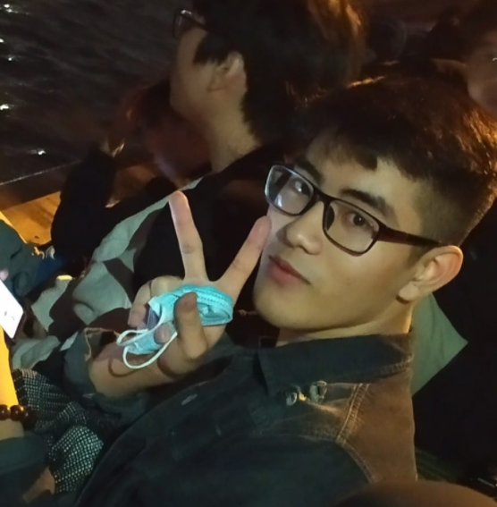



Demo APP MST
Phạm Ngọc Việt
Nguyễn Trung Kiên
19010042
19010016
Instructor:
Mai Xuân Tráng
Phan Việt Linh
Nguyễn Văn Quỳnh
19010017
19010025

